Slide 1
Guide til brug af skabelon
Vælg en af nedenstående slides
Indsæt dit eget foto
Indsæt evt. klublogo
For at gemme designet som et billede, klikker man på ”Filer” → ”Gem en kopi” eller ”Gem som” → under titlen på dokumentet vælges ”PNG” → vælg placering af dokument, og klik på ”Gem”
Eksempel for at gemme er indsat på næste slide

Slide 2
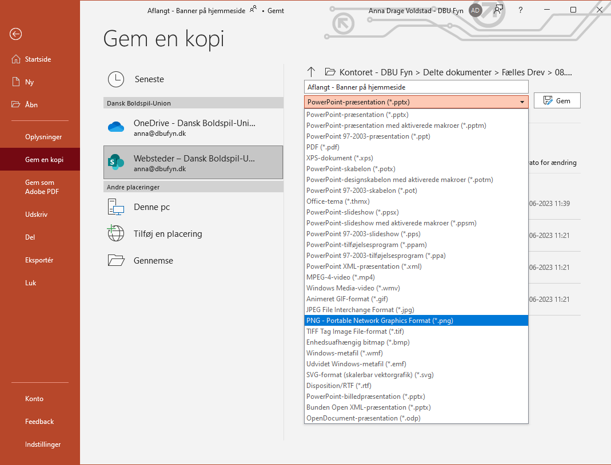
2. Vælg PNG
1.
5. Gem
4. Vælg hvor det skal gemmes
3. Vælg PNG

Slide 3




Slide 4
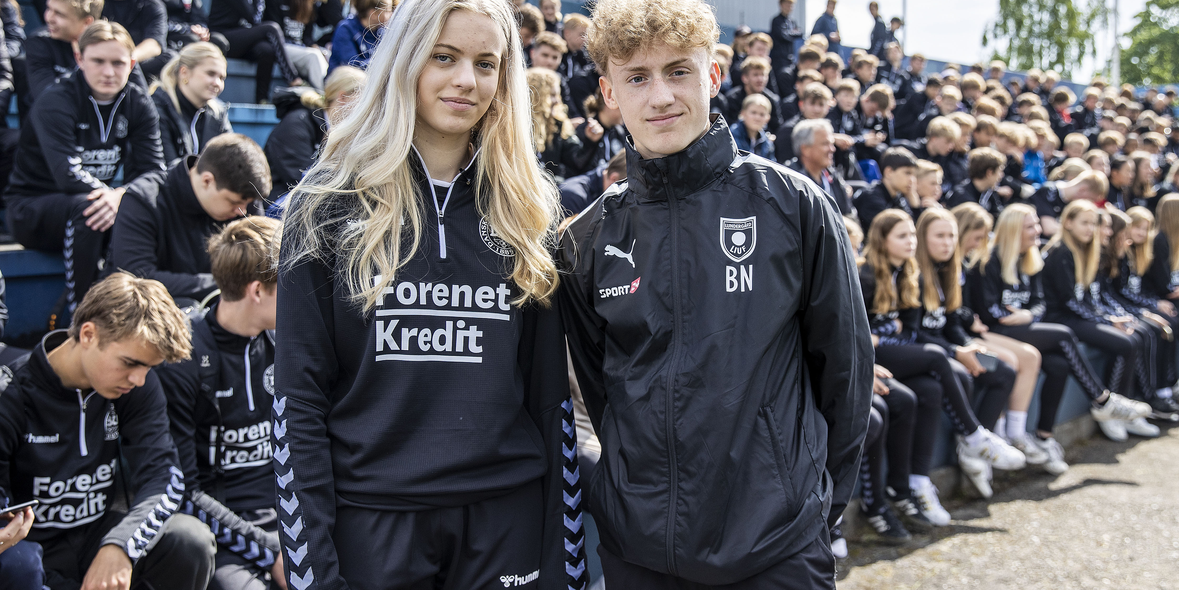

Slide 5


Slide 6
